Slide 1
4. Tiedon luotettavuus ja arviointi s. 51–65

Slide 2
Tavoitteet
osata eritellä ajatteluun liittyviä vinoumia
osata vertailla terveyttä käsittelevän tiedon eri lähteiden luotettavuutta
ymmärtää tutkimustiedon arvioinnin kriteereitä
Notes:
Työskentelyidea: Opiskelija voi esimerkiksi tuntityöskentelyssä tai läksynä täydentää näihin tavoitteisiin keskeiset sisällöt.

Slide 3
Kosmetiikkaa ja monia muita tuotteita mainostetaan usein ”tieteellisin faktoin”. Tutkimuksenlukutaito auttaa myös mainonnan kriittisessä lukemisessa.
Mitä tuotteita olet huomannut myytävän tieteen avulla?
Notes:
Aloitusideana kuvapohdinta
Tunnin aihepiiriin voi lähteä liikkeelle kuvatehtävän avulla. Kosmetiikkaa ja muita tuotteita mainostetaan usein ”tieteellisin faktoin”. Tutkimuksenlukutaito auttaa myös mainonnan kriittisessä lukemisessa. Keskustellaan siitä, mitä tuotteita opiskelijat ovat huomanneet myytävän tieteen avulla.

Slide 4
Terveyden monilukutaito
Notes:
Työskentelyidea: Diaa voi käyttää opetuspuheen tukena. Kaavio aukeaa myös digikirjan kautta.

Slide 5
Ajattelun vinoumat
Ajattelun vääristymiä, jotka johtuvat ihmisen taipumuksesta hahmottaa ja painottaa tietyllä tavalla havaintoja, tietoa ja tulkintoja
Yksimielisyysharha
Vahvistusharha
Ylivertaisuusvinouma
Negatiivisuusharha
Selvitä oppikirjasta, mitä näillä tarkoitetaan. Keksi myös esimerkkejä.
Notes:
Työskentelyidea: Diaa voi käyttää opetuspuheen tukena. Samalla työstetään oppikirjan tekstiä, jolloin se tulee jo oppitunnin aikana kertaalleen tutuksi.

Slide 6
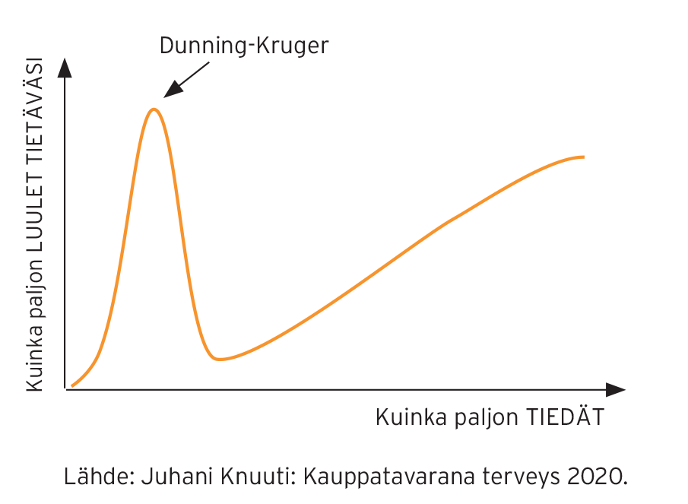
Dunning-Kruger-ilmiö eli ylivertaisuusvinouma

Slide 7
Tehtävä
Millaisia ajattelun vinoumia tunnistat omassa ajattelussasi?
Notes:
Keskustelu oppikirjan kuvaan liittyen. Kuva aukeaa digikirjan kautta isona, kun kuvaa napauttaa. Vahvistaa terveysosaamisen itsetuntemusta.

Slide 8
Tutkimuksen arvioinnin käsitteitä
Määrällinen tutkimus
validiteetti eli pätevyys
reliabiliteetti eli luotettavuus
Laadullinen tutkimus
siirrettävyys
totuudellisuus
vahvistettavuus
uskottavuus
Tutustu käsitteisiin ja selitä ne parillesi.
Notes:
Työskentelyidea: Diaa voi käyttää opetuspuheen tukena. Samalla työstetään oppikirjan tekstiä, jolloin se tulee jo oppitunnin aikana kertaalleen tutuksi.

Slide 9
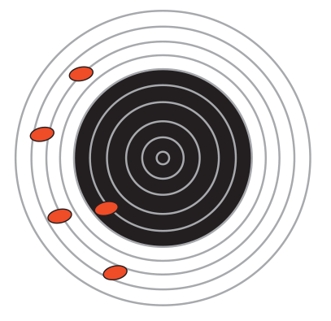
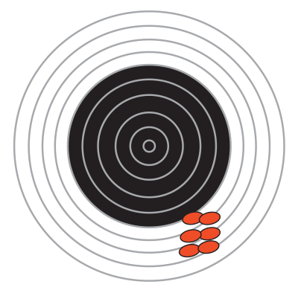
Luotettavuus ja pätevyys
Ei luotettavaa eikä pätevää
Luotettavaa mutta ei pätevää
Luotettavaa ja pätevää
Notes:
Työskentelyidea: Diaa voi käyttää opetuspuheen tukena.

Slide 10
Tutki taulukkoa
Tutki oppikirjasta taulukkoa Aineistonkeruumenetelmien edut ja heikkoudet.
Mitä etuja ja heikkouksia eri tiedonkeruumenetelmillä on?
Miksi tiedonkeruumenetelmiä on monia erilaisia?
Miten päätetään, mikä on paras tiedonkeruumenetelmä?
Notes:
Työskentelyidea: Työstetään oppikirjan tekstiä, jolloin se tulee jo oppitunnin aikana kertaalleen tutuksi.

Slide 11
Selitä, miten tulosten analysointiin liittyy:
vertaisarviointi
tutkijan sidonnaisuudet
kato
sekoittava tekijä
harha
valikoitumisharha
mittausharha
sattuma
Notes:
Työskentelyidea: Diaa voi käyttää opetuspuheen tukena. Samalla työstetään oppikirjan tekstiä, jolloin se tulee jo oppitunnin aikana kertaalleen tutuksi.

Slide 12
Tieteen yleistajuistaminen
Tarkastele, millaisia terveystutkimusten tuloksia on uutisoitu mediassa viime aikoina.
Etsi vastauksia seuraaviin kysymyksiin lukiessasi tutkimusuutisia mediassa:
Mikä oli tutkimusongelma?
Mitä tutkimuksessa pyrittiin saamaan selville?
Mitä tutkimuksen toteuttamisesta kerrotaan?
Keitä tutkimukseen osallistui?
Mitä tiedonkeruutapoja käytettiin?
Millaista tutkimusasetelmaa käytettiin?
Millaisia tuloksia saatiin?
Mitä johtopäätöksiä voidaan tehdä? Ovatko uutisoidut johtopäätökset perusteltuja, yksinkertaistettuja tai liioiteltuja?
Onko tutkimus toteutettu eettisesti kestävällä tavalla?
Notes:
Työskentelyidea: Tieteen yleistajuistamista sovelletaan tehtävän avulla.
Tehtävä toimii sekä lyhyenä tuntitehtävänä, jossa jokainen opiskelija yksin tai pareittain etsii yhden uutisen, joka käsittelee jotain terveyteen liittyvää tutkimustulosta. Tehtävä toimii hyvin myös mediapäiväkirjamuodossa, jossa seurataan esimerkiksi parin viikon ajan eri medioita ja vertaillaan, mistä tutkimusaiheista ja miten ne uutisoivat tarkasteluajanjaksolla.

Slide 13
Merkittävä vai mitätön riski?
Lue tai kuuntele oppikirjasta teksti Riskin arviointi.
Selitä, mitä riskin käsite tarkoittaa.
Miksi riski on keskeinen käsite terveystiedossa?
Selitä suhteellisen ja absoluuttisen riskin ero.
Notes:
Työskentelyidea: Riskin käsite on keskeinen terveystiedossa. Siihen tutustutaan oppikirjaa hyödyntäen.

Slide 14
Oikein vai väärin?
Validiteetti tarkoittaa sitä, että tutkimusmenetelmä mittaa niitä asioita, joita on tarkoitus mitata.
Reliabiliteetti tarkoittaa pätevyyttä.
Jos eri mittauskerroilla saadaan sama tulos, tutkimuksessa toteutuu reliabiliteetti.
Vertaisarviointia käytetään harvoin tieteellisen tutkimuksen raportoinnissa.
Laadullisessa tutkimuksessa tutkija pysyttelee täysin objektiivisena.
Kyselyssä tutkittava voi kaunistella asioita.
Haastattelu on helppo toteuttaa suurelle joukolle.
Terveystutkimuksissa sekoittavia tekijöitä on harvoin.
O
V
O
V
V
O
V
V
Notes:
Työskentelyidea: Kerrataan luvun keskeisiä käsitteitä tehtävän avulla. Väärät väittämät korjataan oikeiksi.

Slide 15
Tehtävä oppikirjasta
3. Teet tutkimusta 3–5-vuotiaista lapsista havainnoimalla päiväkodin toimintaa ja haastattelemalla työntekijöitä.
Mitä etuja ja haittoja kyseisiin aineistonkeruumenetelmiin liittyy tutkimuksen luotettavuuden näkökulmasta?
Notes:
Työskentelyidea: Mikäli opiskelijoilla on digikirja, vastaukset voidaan tehdä myös sinne.

Slide 16
Tehtävä
Käy tutustumassa terveystiedon reaalikokeen kysymyksiin Ylen abitreenit -sivustolla.
Mieti, millaiseen tiedonkäsittelyyn sinun tulisi harjaantua tämän opintojakson aikana.
Laadi tämän pohdinnan pohjalta yksi koekysymys jostakin keskeisestä päälukuun I liittyvästä aiheesta.
Kirjoita tiivis mallivastaus tähän kysymykseen.
Voitte myös vastata pareittain toisenne kysymyksiin.
Notes:
Työskentelyidea: Soveltava tehtävä, joka pohjustaa myös yo-kokeisiin tutustumista ja valmistautumista.

Slide 17
Keskeistä: Tiedon luotettavuus ja arviointi
ajattelun vinoumat
tutkimuksen arviointikriteerit määrällisessä ja laadullisessa tutkimuksessa
tutkimuksen vertaisarviointi
aineistonkeruumenetelmien soveltuvuus erilaisissa tutkimusaiheissa
tuloksia vääristävien tekijöiden tunnistaminen
yleistajuistamisen ja tiedeviestinnän haasteet
riskin käsite ja merkitys terveystieteellisessä tutkimuksessa
Notes:
Työskentelyidea: Tässä oppitunnin aiheen tavoitteet toisella tavalla muotoiltuna. Tätä diaa voi käyttää oppitunnin loppukoontina, läksyn runkona tai muistiinpanotiivistelmänä.

